Slide 1

Grupo N°1
Federico Fernández
Mauro Baroni

Slide 2
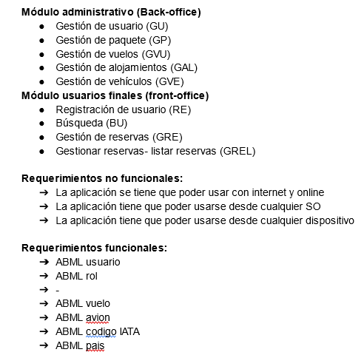
Entrega N°1 Alcance del Proyecto
Listado con Requerimientos Funcionales y No Funcionales del proyecto

Slide 3
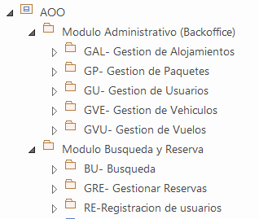
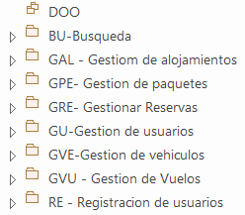
Entrega N°2 Diagrama de Clases
Dividimos los tanto el análisis como el diagrama de objetos por módulos.
Facilita el hacer diagrama de paquetes y identificar las clases intervinientes en cada modulo, pero al realizar el diagrama de BDR seria mejor un diagrama unificado.

Slide 4
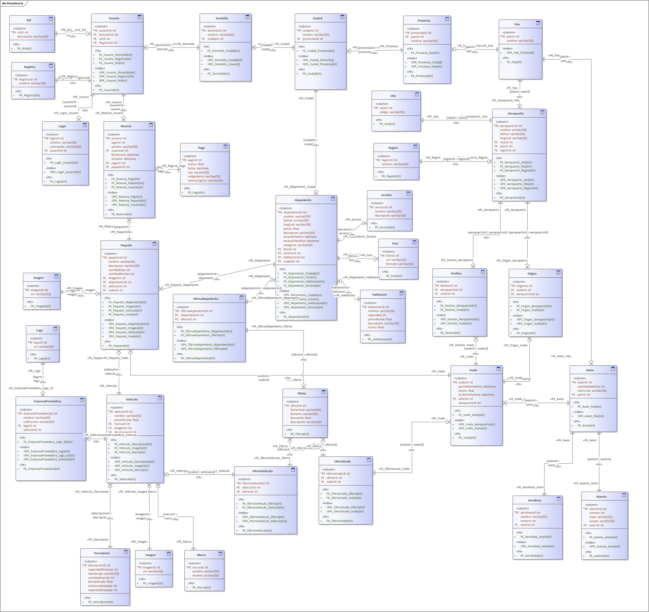
Entrega N°3 Modelo de Persistencia BDR
Acordamos un día de reunión y viendo cada modulo por paquete fuimos transformando el diagrama de clases a BDR.

Slide 5
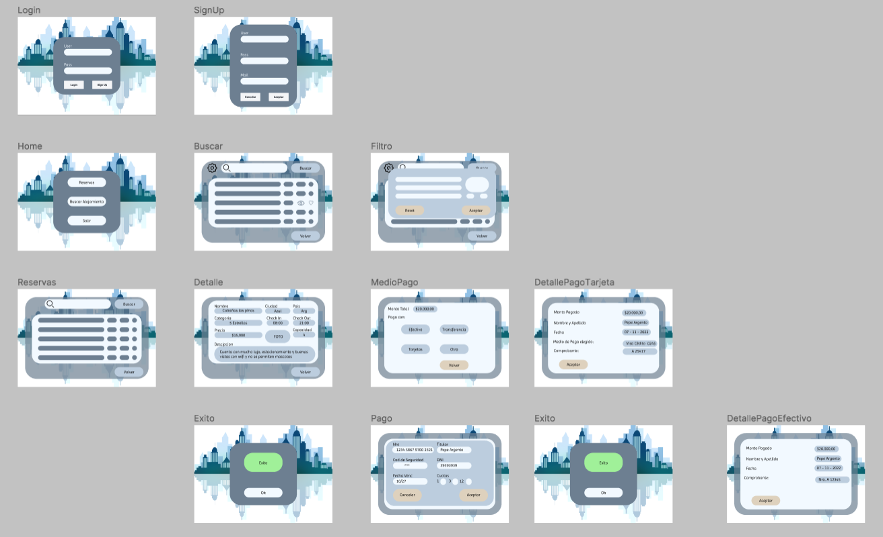
Entrega N°4 Prototipo Interfaz Usuario
Creamos en la pagina de Figma un proyecto.
Definimos tareas y repartimos entre los integrantes del grupo.
Acordamos un día para revisión de las pantallas y realizar correcciones.

Slide 6
Entrega N°5 Desarrollo Componente Funcional
Primero preparamos el ambiente de trabajo:
Creamos Repositorio en git
Creamos tablero de tareas utilizando Jira
Creamos utilizando Trello un espacio donde guardar cursos, links de interés para el proyecto, etc.
Analizamos las tareas y las cargamos en el tablero
Repartimos tareas iniciales

Slide 7
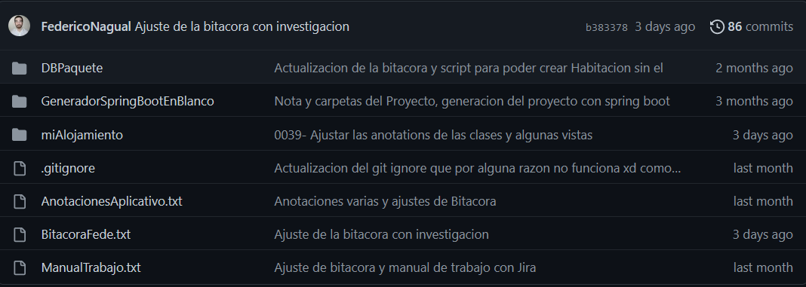
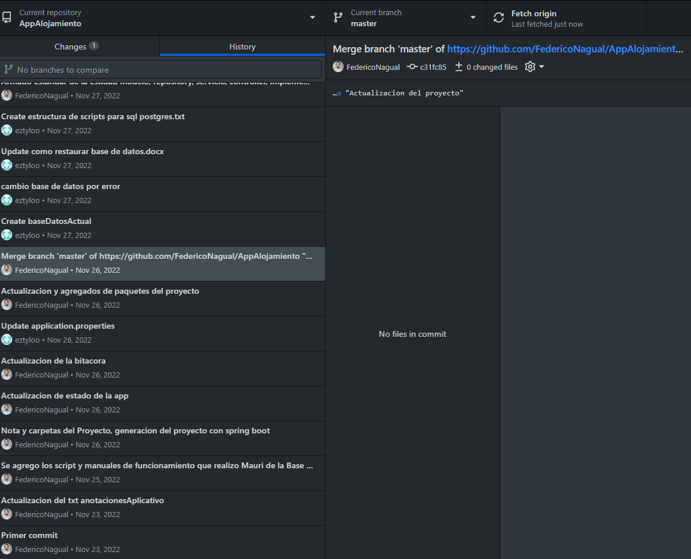
Repositorio
Dividimos tareas iniciales, creación del proyecto en JAVA SpringBoot y la creación de la base de datos en Postgresql.
Git nos ayuda a mantener un versionado del proyecto en casos de errores.

Slide 8
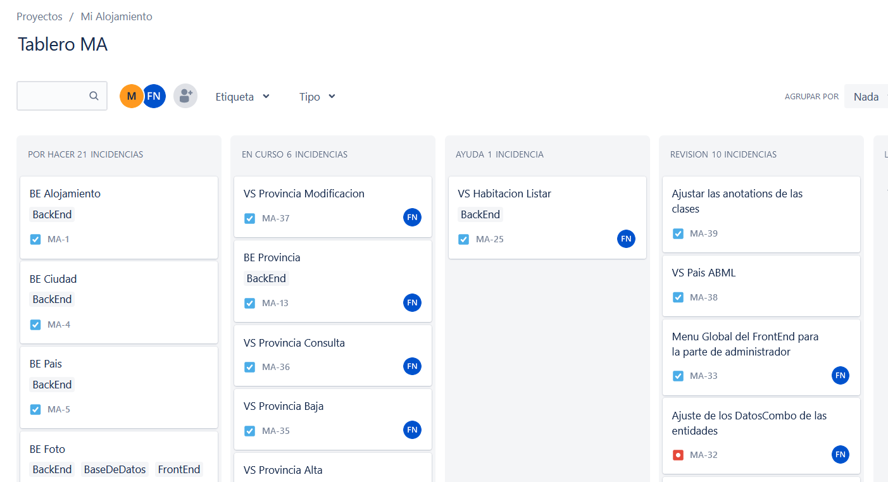
Tablero de Trabajo
Cargamos el tablero con actividades y las movemos dependiendo del trabajo hecho o si necesitamos ayuda para continuar. De esta manera nos mantenemos informados de las tareas hechas y faltantes.

Slide 9
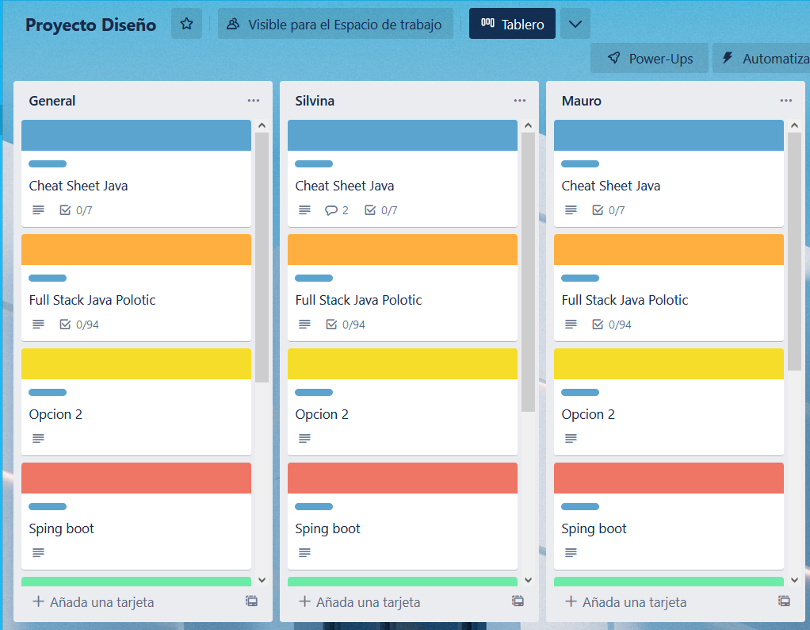
Espacio De Anotaciones
Utilizamos Jira para crear tarjetas para cada integrante del grupo. Cada integrante podía colocar en su tarjeta o en una general información sobre cursos o paginas que ayuden al desarrollo del proyecto.

Slide 10
Modo De Trabajo
Cada vez que se cargaba un cambio del repositorio o la base de datos se actualizaba el git y se mandaba un mensaje avisando para que actualicemos.
Cargar y mover tareas del tablero.
Hacer reuniones de avance para comentar sobre cambios en el modelo o en caso de necesitar ayuda.

